Slide 1

Abiturprüfung Mathematik 2019 Baden-Württemberg
Allgemeinbildende Gymnasien
Wahlteil Analytische Geometrie B2
Lösung der Aufgabe B 2
klaus_messner@web.de www.elearning-freiburg.de

Slide 2
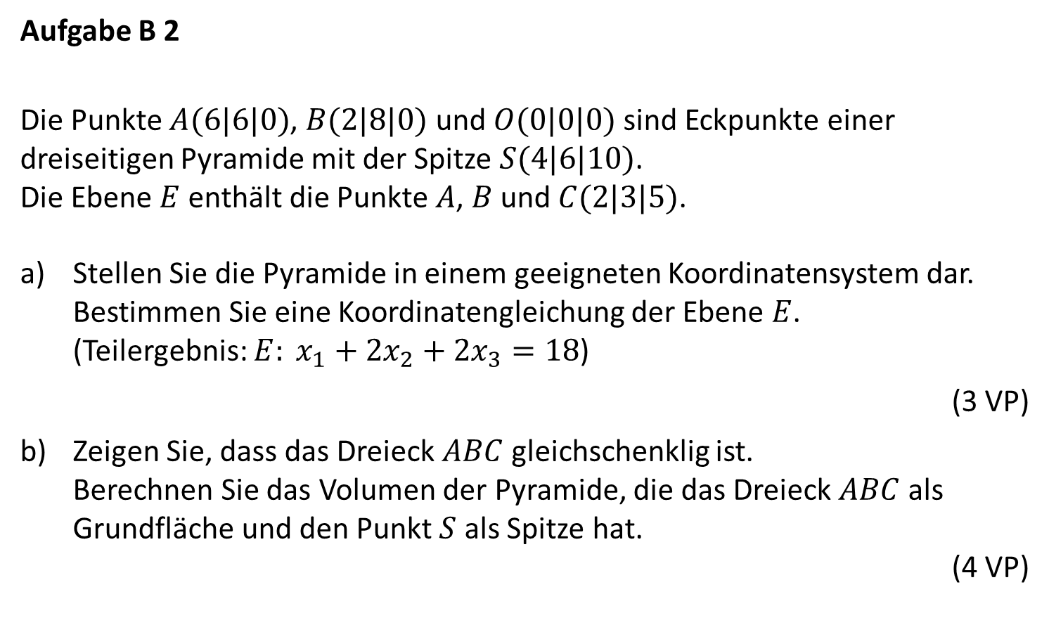
Wahlteil 2019 – Aufgabe B 2
Aufgabe B 2
Die Punkte $A(6|6|0)$, $B(2|8|0)$ und $O(0|0|0)$ sind Eckpunkte einer dreiseitigen Pyramide mit der Spitze $S(4|6|10)$.
Die Ebene $E$ enthält die Punkte $A$, $B$ und $C(2|3|5)$.
Stellen Sie die Pyramide in einem geeigneten Koordinatensystem dar.
Bestimmen Sie eine Koordinatengleichung der Ebene $E$.
(Teilergebnis: $E: x_{1}+2x_{2}+2x_{3}=18$)
(3 VP)
Zeigen Sie, dass das Dreieck $ABC$ gleichschenklig ist.
Berechnen Sie das Volumen der Pyramide, die das Dreieck $ABC$ als Grundfläche und den Punkt $S$ als Spitze hat.
(4 VP)

Slide 3
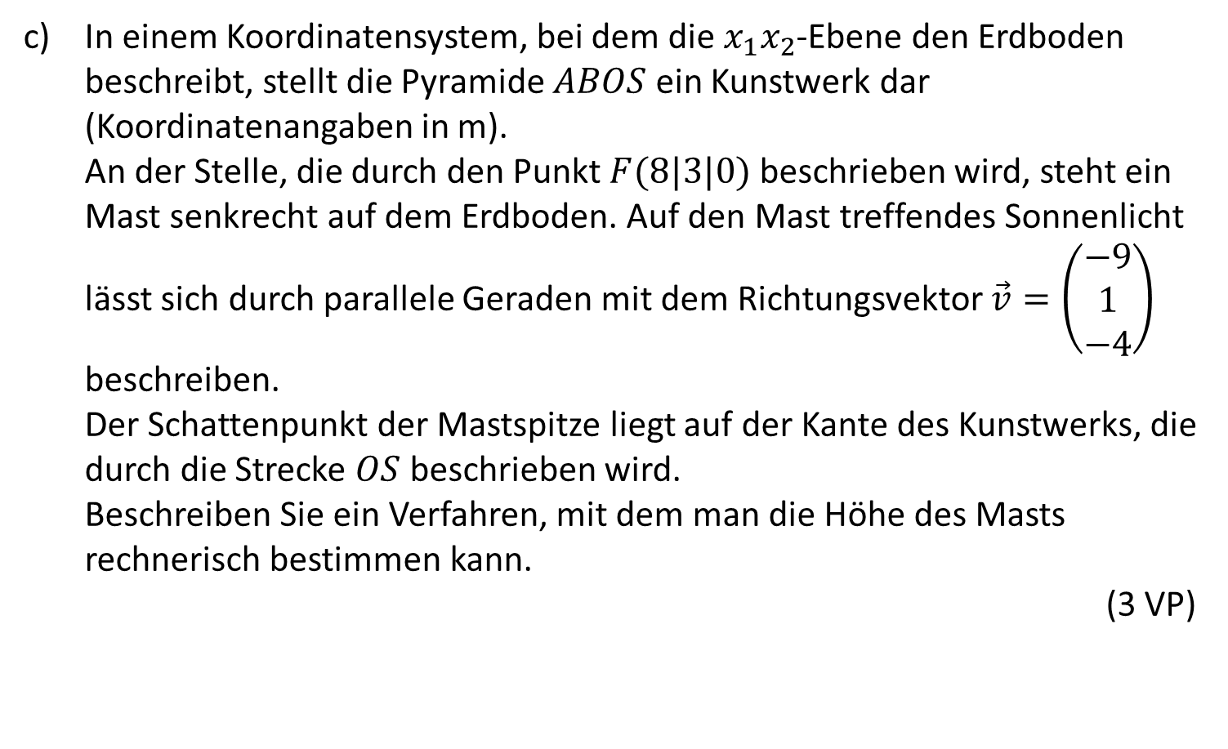
Wahlteil 2019 – Aufgabe B 2
In einem Koordinatensystem, bei dem die $x_{1}x_{2}$-Ebene den Erdboden beschreibt, stellt die Pyramide $ABOS$ ein Kunstwerk dar (Koordinatenangaben in m).
An der Stelle, die durch den Punkt $F(8|3|0)$ beschrieben wird, steht ein Mast senkrecht auf dem Erdboden. Auf den Mast treffendes Sonnenlicht lässt sich durch parallele Geraden mit dem Richtungsvektor $\vec{v}=\left(\begin{aligned}−9 \\ 1 \\ −4\end{aligned}\right)$ beschreiben.
Der Schattenpunkt der Mastspitze liegt auf der Kante des Kunstwerks, die durch die Strecke $OS$ beschrieben wird.
Beschreiben Sie ein Verfahren, mit dem man die Höhe des Masts rechnerisch bestimmen kann.
(3 VP)

Slide 4













Wahlteil 2019 – Aufgabe B 2
$A\left(6\left|6\right|0\right)$
$B(2|8|0)$
$C(2|3|5)$
$O(0|0|0)$
$S(4|6|10)$
Lösung Aufgabe B 2 a)
Darstellung der Pyramide
im Koordinatensystem
$$x_{3}$$
$$S$$
$$C$$
$$2$$
$$O$$
$$2$$
$$B$$
$$x_{2}$$
$$2$$
$$A$$
$$x_{1}$$

Slide 5

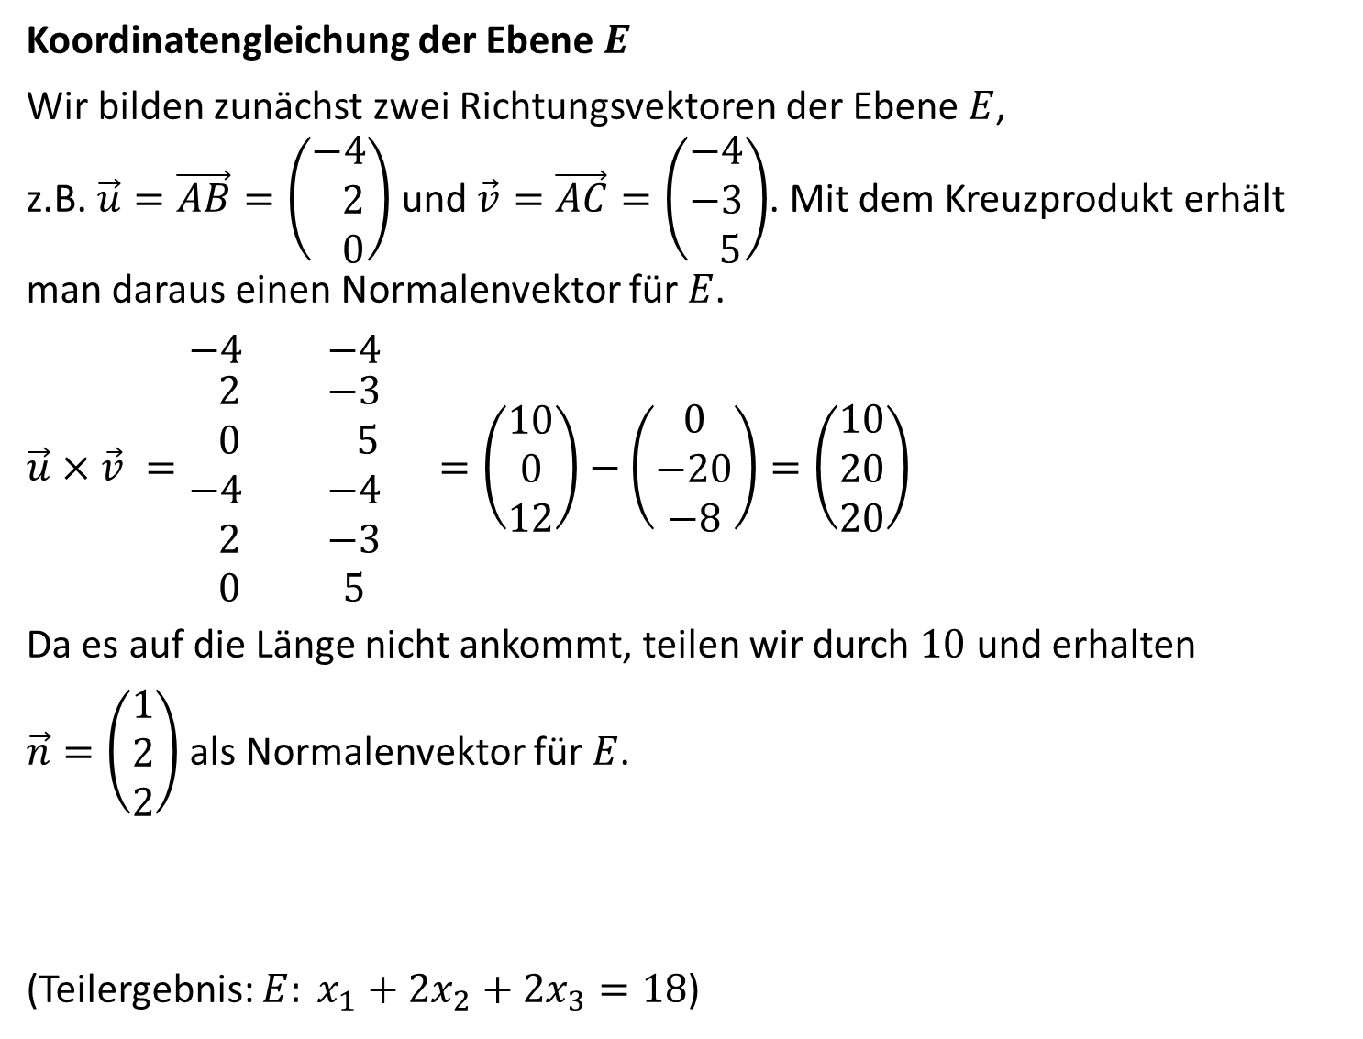
Wahlteil 2019 – Aufgabe B 2
$A\left(6\left|6\right|0\right)$
$B(2|8|0)$
$C(2|3|5)$
Koordinatengleichung der Ebene $E$
Wir bilden zunächst zwei Richtungsvektoren der Ebene $E$,
z.B. $\vec{u}=\vec{AB}=\left(\begin{aligned}−4 \\ 2 \\ 0\end{aligned}\right)$ und $\vec{v}=\vec{AC}=\left(\begin{aligned}−4 \\ −3 \\ 5\end{aligned}\right)$. Mit dem Kreuzprodukt erhält man daraus einen Normalenvektor für $E$.
$\vec{u}×\vec{v} =\begin{matrix}−4 \\ \begin{aligned} 2 \\ 0 \\ −4 \\ 2 \\ 0\end{aligned}\end{matrix} \begin{matrix}−4 \\ \begin{aligned}−3 \\ 5 \\ −4 \\ −3 \\ 5\end{aligned}\end{matrix} =\left(\begin{aligned}10 \\ 0 \\ 12\end{aligned}\right)−\left(\begin{aligned}0 \\ −20 \\ −8\end{aligned}\right)=\left(\begin{aligned}10 \\ 20 \\ 20\end{aligned}\right)$
Da es auf die Länge nicht ankommt, teilen wir durch $10$ und erhalten
$\vec{n}=\left(\begin{aligned}1 \\ 2 \\ 2\end{aligned}\right)$ als Normalenvektor für $E$.
(Teilergebnis: $E: x_{1}+2x_{2}+2x_{3}=18$)

Slide 6


Wahlteil 2019 – Aufgabe B 2
$A\left(6\left|6\right|0\right)$
$$\vec{n}=\left(\begin{aligned}1 \\ 2 \\ 2\end{aligned}\right)$$
Damit haben wir $E:x_{1}+2x_{2}+2x_{3}=d$ mit einem noch unbekannten $d$.
Da z.B. $A$ in $E$ liegt können wir $d$ durch Einsetzen bestimmen:
$1⋅6+2⋅6+2⋅0=18=d$.
Ergebnis:
Die Koordinatengleichung für $E$ lautet $E:x_{1}+2x_{2}+2x_{3}=18$.

Slide 7
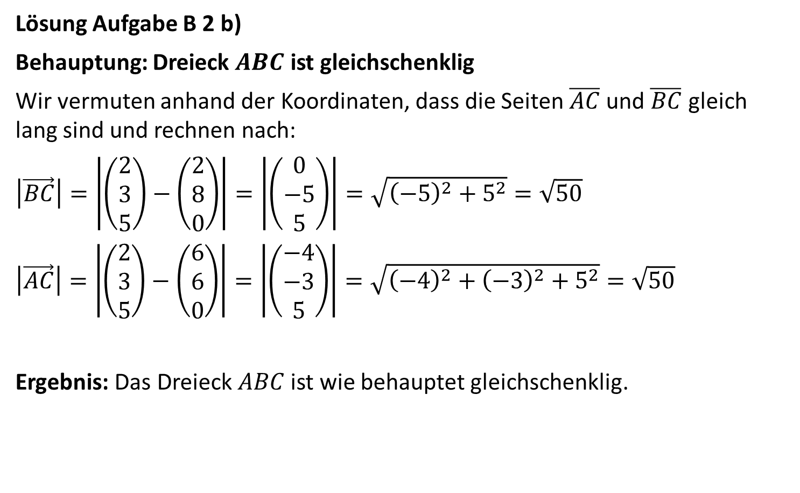
Wahlteil 2019 – Aufgabe B 2
$A\left(6\left|6\right|0\right)$
$B(2|8|0)$
$C(2|3|5)$
Lösung Aufgabe B 2 b)
Behauptung: Dreieck $ABC$ ist gleichschenklig
Wir vermuten anhand der Koordinaten, dass die Seiten $\overline{AC}$ und $\overline{BC}$ gleich lang sind und rechnen nach:
$\left|\vec{BC}\right|=\left|\left(\begin{aligned}2 \\ 3 \\ 5\end{aligned}\right)−\left(\begin{aligned}2 \\ 8 \\ 0\end{aligned}\right)\right|=\left|\left(\begin{aligned}0 \\ −5 \\ 5\end{aligned}\right)\right|=\sqrt{{\left(−5\right)}^{2}+5^{2}}=\sqrt{50}$
$\left|\vec{AC}\right|=\left|\left(\begin{aligned}2 \\ 3 \\ 5\end{aligned}\right)−\left(\begin{aligned}6 \\ 6 \\ 0\end{aligned}\right)\right|=\left|\left(\begin{aligned}−4 \\ −3 \\ 5\end{aligned}\right)\right|=\sqrt{{\left(−4\right)}^{2}+{\left(−3\right)}^{2}+5^{2}}=\sqrt{50}$
Ergebnis: Das Dreieck $ABC$ ist wie behauptet gleichschenklig.

Slide 8

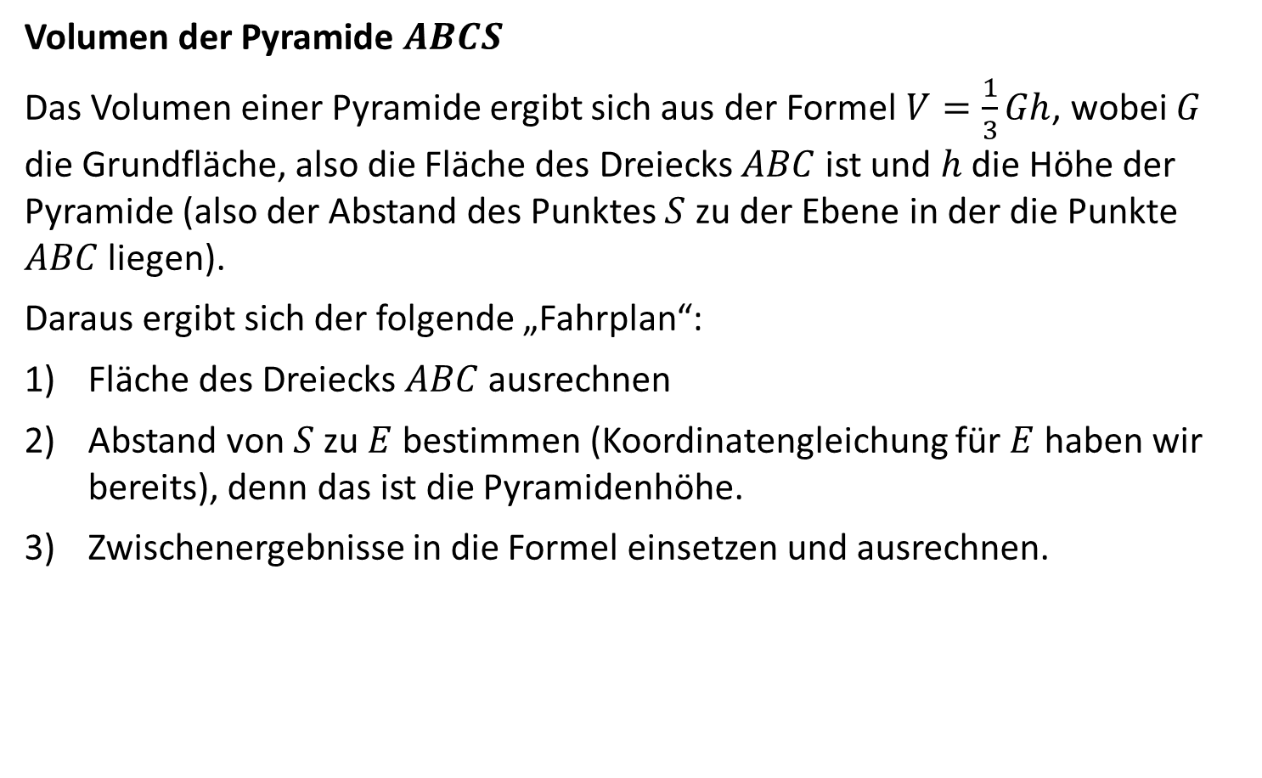
Wahlteil 2019 – Aufgabe B 2
$A\left(6\left|6\right|0\right)$
$B(2|8|0)$
$C(2|3|5)$
$S(4|6|10)$
Volumen der Pyramide $ABCS$
Das Volumen einer Pyramide ergibt sich aus der Formel $V=\frac{1}{3}Gh$, wobei $G$ die Grundfläche, also die Fläche des Dreiecks $ABC$ ist und $h$ die Höhe der Pyramide (also der Abstand des Punktes $S$ zu der Ebene in der die Punkte $ABC$ liegen).
Daraus ergibt sich der folgende „Fahrplan“:
Fläche des Dreiecks $ABC$ ausrechnen
Abstand von $S$ zu $E$ bestimmen (Koordinatengleichung für $E$ haben wir bereits), denn das ist die Pyramidenhöhe.
Zwischenergebnisse in die Formel einsetzen und ausrechnen.

Slide 9


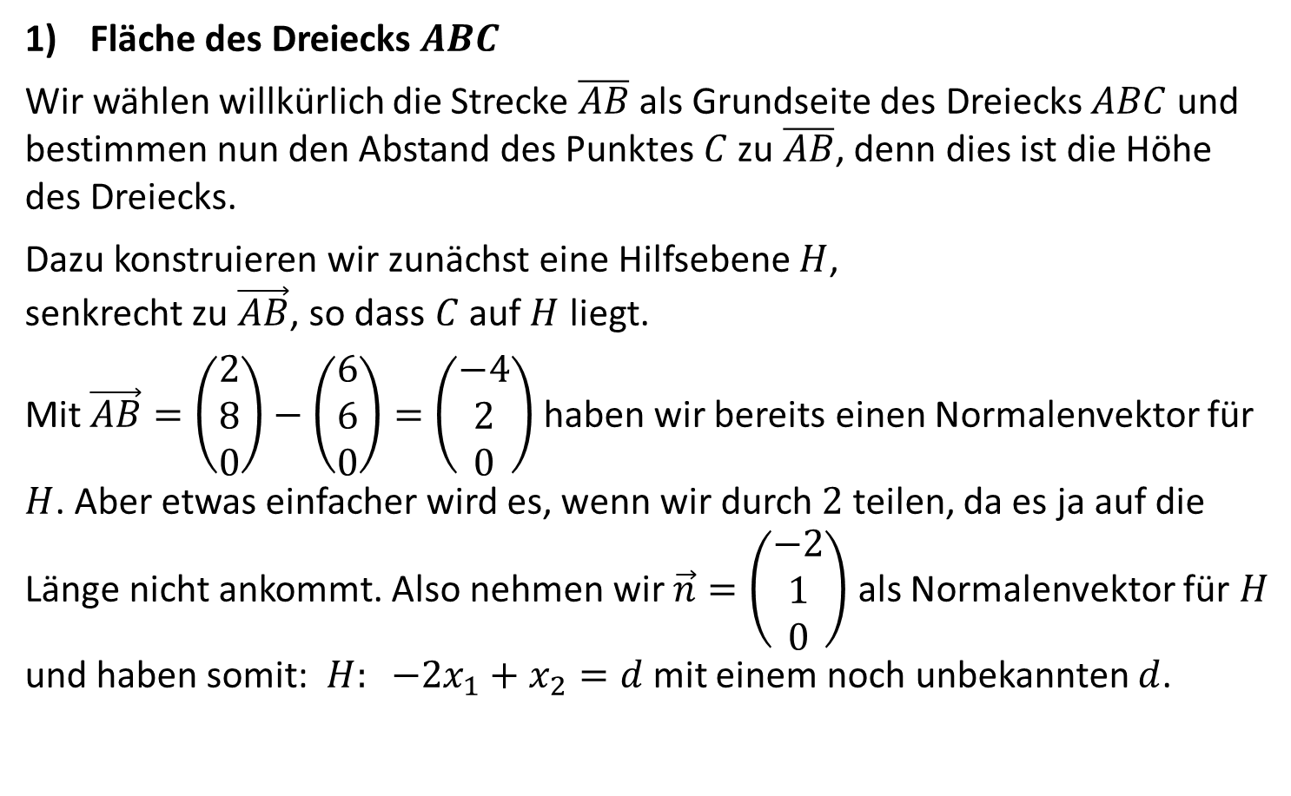





Wahlteil 2019 – Aufgabe B 2
$A\left(6\left|6\right|0\right)$
$B(2|8|0)$
$C(2|3|5)$
$S(4|6|10)$
Fläche des Dreiecks $ABC$
Wir wählen willkürlich die Strecke $\overline{AB}$ als Grundseite des Dreiecks $ABC$ und bestimmen nun den Abstand des Punktes $C$ zu $\overline{AB}$, denn dies ist die Höhe des Dreiecks.
Dazu konstruieren wir zunächst eine Hilfsebene $H$,
senkrecht zu $\vec{AB}$, so dass $C$ auf $H$ liegt.
Mit $\vec{AB}=\left(\begin{aligned}2 \\ 8 \\ 0\end{aligned}\right)−\left(\begin{aligned}6 \\ 6 \\ 0\end{aligned}\right)=\left(\begin{aligned}−4 \\ 2 \\ 0\end{aligned}\right)$ haben wir bereits einen Normalenvektor für $H$. Aber etwas einfacher wird es, wenn wir durch $2$ teilen, da es ja auf die Länge nicht ankommt. Also nehmen wir $\vec{n}=\left(\begin{aligned}−2 \\ 1 \\ 0\end{aligned}\right)$ als Normalenvektor für $H$ und haben somit: $H: −2x_{1}+x_{2}=d$ mit einem noch unbekannten $d$.
$$B$$
$$\vec{n}$$
$$C$$
$$T$$
$$H$$
$$A$$
$$g$$

Slide 10



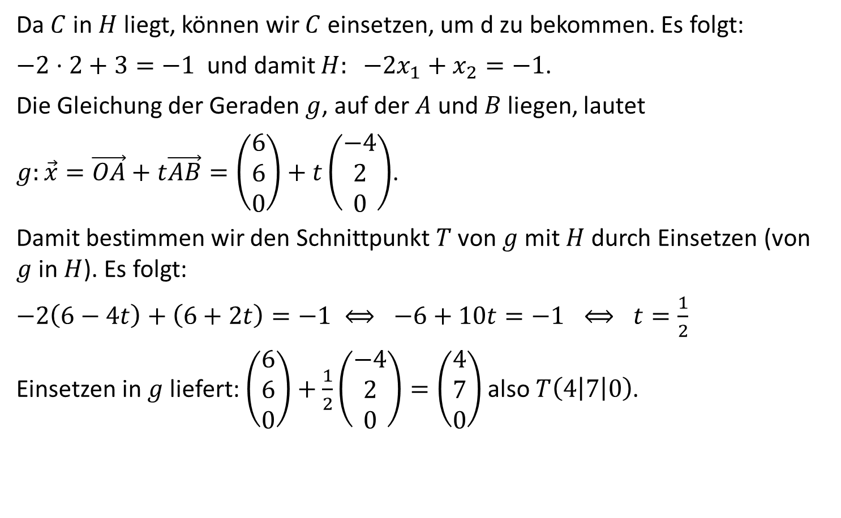




Wahlteil 2019 – Aufgabe B 2
$H: −2x_{1}+x_{2}=d$
$A\left(6\left|6\right|0\right)$
$B(2|8|0)$
$C(2|3|5)$
Da $C$ in $H$ liegt, können wir $C$ einsetzen, um d zu bekommen. Es folgt:
$−2⋅2+3=−1$ und damit $H: −2x_{1}+x_{2}=−1$.
Die Gleichung der Geraden $g$, auf der $A$ und $B$ liegen, lautet
$g:\vec{x}=\vec{OA}+t\vec{AB}=\left(\begin{aligned}6 \\ 6 \\ 0\end{aligned}\right)+t\left(\begin{aligned}−4 \\ 2 \\ 0\end{aligned}\right)$.
Damit bestimmen wir den Schnittpunkt $T$ von $g$ mit $H$ durch Einsetzen (von $g$ in $H$). Es folgt:
$−2\left(6−4t\right)+\left(6+2t\right)=−1 ⟺ −6+10t=−1 ⟺ t=\frac{1}{2}$
Einsetzen in $g$ liefert: $\left(\begin{aligned}6 \\ 6 \\ 0\end{aligned}\right)+\frac{1}{2}\left(\begin{aligned}−4 \\ 2 \\ 0\end{aligned}\right)=\left(\begin{aligned}4 \\ 7 \\ 0\end{aligned}\right)$ also $T\left(4\left|7\right|0\right)$.
$$B$$
$$\vec{n}$$
$$C$$
$$T$$
$$H$$
$$A$$
$$g$$
$+6 | :10$

Slide 11



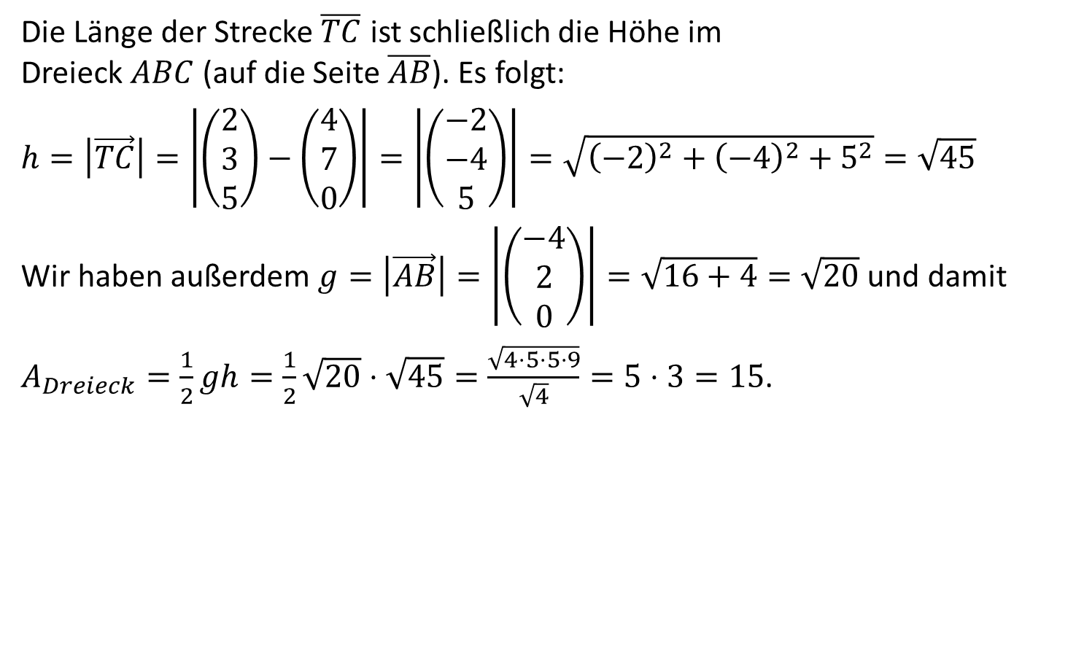




Wahlteil 2019 – Aufgabe B 2
$A\left(6\left|6\right|0\right)$
$B(2|8|0)$
$T(4|7|0)$
$C(2|3|5)$
$$B$$
Die Länge der Strecke $\overline{TC}$ ist schließlich die Höhe im
Dreieck $ABC$ (auf die Seite $\overline{AB}$). Es folgt:
$h=\left|\vec{TC}\right|=\left|\left(\begin{aligned}2 \\ 3 \\ 5\end{aligned}\right)−\left(\begin{aligned}4 \\ 7 \\ 0\end{aligned}\right)\right|=\left|\left(\begin{aligned}−2 \\ −4 \\ 5\end{aligned}\right)\right|=\sqrt{{\left(−2\right)}^{2}+{\left(−4\right)}^{2}+5^{2}}=\sqrt{45}$
Wir haben außerdem $g=\left|\vec{AB}\right|=\left|\left(\begin{aligned}−4 \\ 2 \\ 0\end{aligned}\right)\right|=\sqrt{16+4}=\sqrt{20}$ und damit
$A_{Dreieck}=\frac{1}{2}gh=\frac{1}{2}\sqrt{20}⋅\sqrt{45}=\frac{\sqrt{4⋅5⋅5⋅9}}{\sqrt{4}}=5⋅3=15$.
$$\vec{n}$$
$$C$$
$$T$$
$$H$$
$$A$$
$$g$$

Slide 12

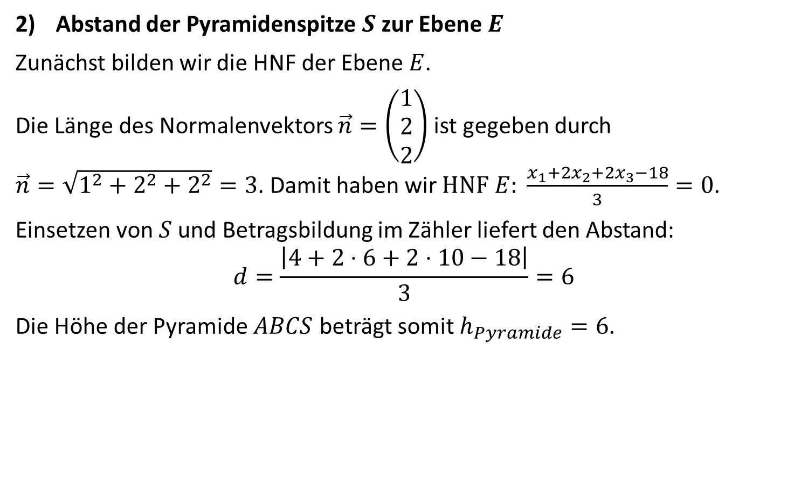
Wahlteil 2019 – Aufgabe B 2
$E:x_{1}+2x_{2}+2x_{3}=18$ $S(4|6|10)$
Abstand der Pyramidenspitze $S$ zur Ebene $E$
Zunächst bilden wir die HNF der Ebene $E$.
Die Länge des Normalenvektors $\vec{n}=\left(\begin{aligned}1 \\ 2 \\ 2\end{aligned}\right)$ ist gegeben durch
$\vec{n}=\sqrt{1^{2}+2^{2}+2^{2}}=3$. Damit haben wir $HNF E: \frac{x_{1}+2x_{2}+2x_{3}−18}{3}=0$.
Einsetzen von $S$ und Betragsbildung im Zähler liefert den Abstand:
$$d=\frac{\left|4+2⋅6+2⋅10−18\right|}{3}=6$$
Die Höhe der Pyramide $ABCS$ beträgt somit $h_{Pyramide}=6$.

Slide 13


Wahlteil 2019 – Aufgabe B 2
$G=A_{Dreieck}=15$
$h_{Pyramide}=6$
Zwischenergebnisse einsetzen
Mit $V_{Pyramide}=\frac{1}{3}Gh$ folgt nun $V_{Pyramide}=\frac{1}{3}⋅15⋅6=30$
Ergebnis: Die Pyramide $ABCS$ hat ein Volumen von $30$ LE³.
Das war der schwierige Weg!

Slide 14
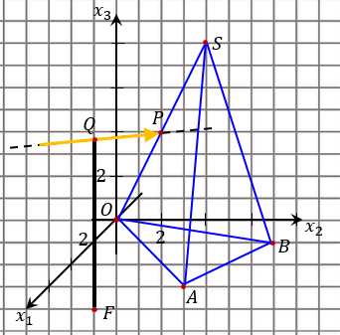

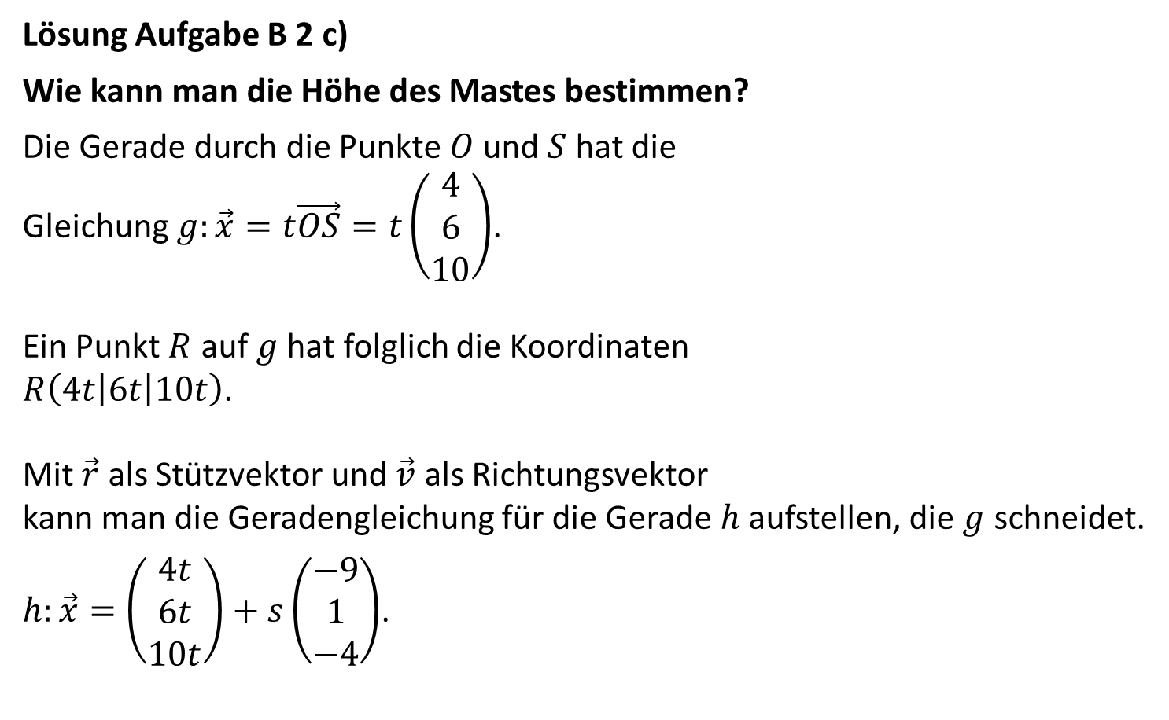

Wahlteil 2019 – Aufgabe B 2
$F(8|3|0)$, $S(4|6|10)$
$\vec{v}=\left(\begin{aligned}−9 \\ 1 \\ −4\end{aligned}\right)$
Lösung Aufgabe B 2 c)
Wie kann man die Höhe des Mastes bestimmen?
Die Gerade durch die Punkte $O$ und $S$ hat die
Gleichung $g:\vec{x}=t\vec{OS}=t\left(\begin{aligned}4 \\ 6 \\ 10\end{aligned}\right)$.
Ein Punkt $R$ auf $g$ hat folglich die Koordinaten
$R\left(4t\left|6t\right|10t\right)$.
Mit $\vec{r}$ als Stützvektor und $\vec{v}$ als Richtungsvektor
kann man die Geradengleichung für die Gerade $h$ aufstellen, die $g$ schneidet.
$h:\vec{x}=\left(\begin{aligned}4t \\ 6t \\ 10t\end{aligned}\right)+s\left(\begin{aligned}−9 \\ 1 \\ −4\end{aligned}\right)$.
$$h$$

Slide 15

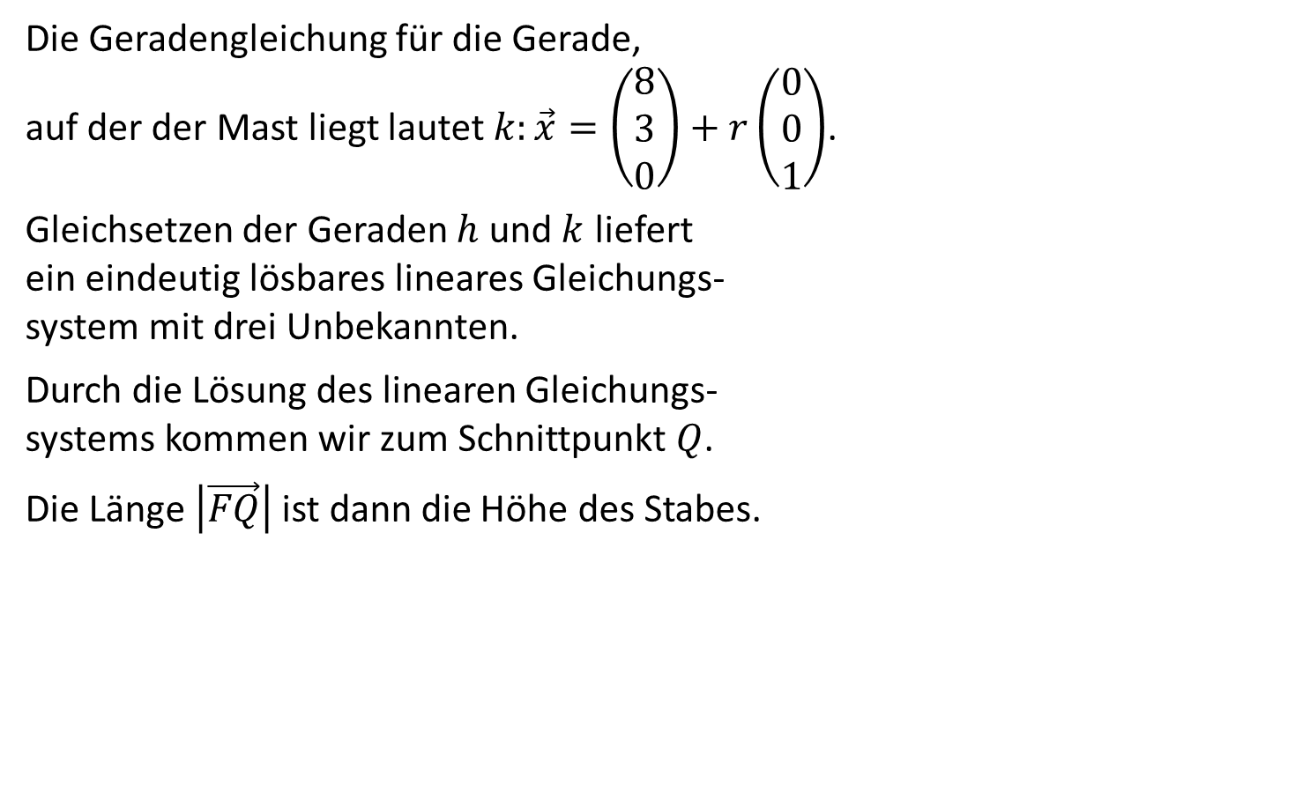
Wahlteil 2019 – Aufgabe B 2
$F\left(8\left|3\right|0\right)$
$h:\vec{x}=\left(\begin{aligned}4t \\ 6t \\ 10t\end{aligned}\right)+s\left(\begin{aligned}−9 \\ 1 \\ −4\end{aligned}\right)$
Die Geradengleichung für die Gerade,
auf der der Mast liegt lautet $k:\vec{x}=\left(\begin{aligned}8 \\ 3 \\ 0\end{aligned}\right)+r\left(\begin{aligned}0 \\ 0 \\ 1\end{aligned}\right)$.
Gleichsetzen der Geraden $h$ und $k$ liefert
ein eindeutig lösbares lineares Gleichungs-
system mit drei Unbekannten.
Durch die Lösung des linearen Gleichungs-
systems kommen wir zum Schnittpunkt $Q$.
Die Länge $\left|\vec{FQ}\right|$ ist dann die Höhe des Stabes.
$$h$$

Slide 16
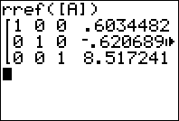

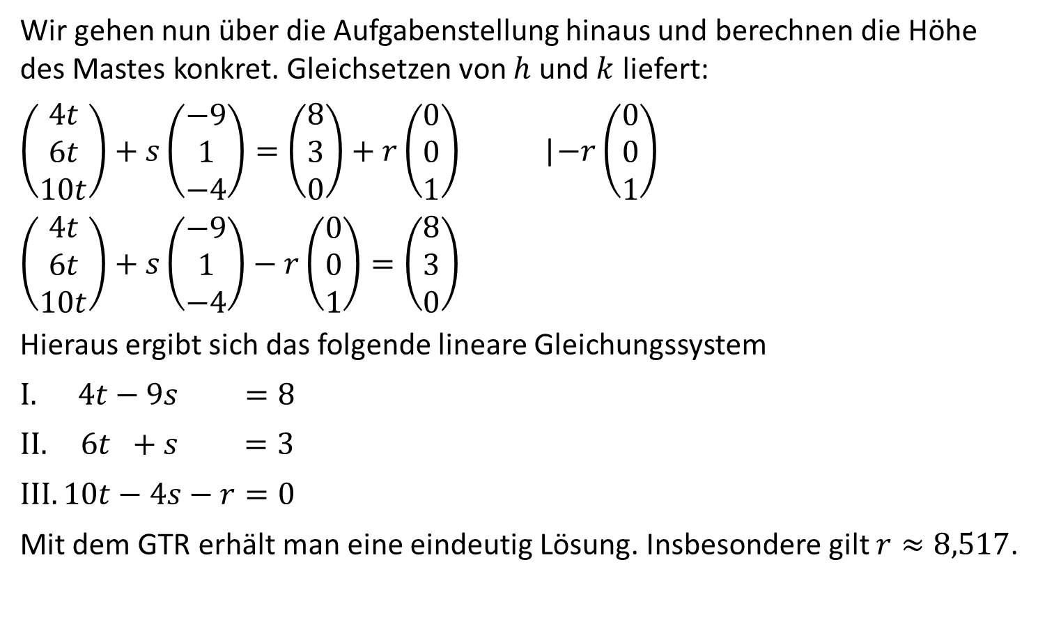
Wahlteil 2019 – Aufgabe B 2
$F\left(8\left|3\right|0\right)$
$h:\vec{x}=\left(\begin{aligned}4t \\ 6t \\ 10t\end{aligned}\right)+s\left(\begin{aligned}−9 \\ 1 \\ −4\end{aligned}\right)$
$k:\vec{x}=\left(\begin{aligned}8 \\ 3 \\ 0\end{aligned}\right)+r\left(\begin{aligned}0 \\ 0 \\ 1\end{aligned}\right)$
Wir gehen nun über die Aufgabenstellung hinaus und berechnen die Höhe des Mastes konkret. Gleichsetzen von $h$ und $k$ liefert:
$\left(\begin{aligned}4t \\ 6t \\ 10t\end{aligned}\right)+s\left(\begin{aligned}−9 \\ 1 \\ −4\end{aligned}\right)=\left(\begin{aligned}8 \\ 3 \\ 0\end{aligned}\right)+r\left(\begin{aligned}0 \\ 0 \\ 1\end{aligned}\right)$ |$−r\left(\begin{aligned}0 \\ 0 \\ 1\end{aligned}\right)$
$\left(\begin{aligned}4t \\ 6t \\ 10t\end{aligned}\right)+s\left(\begin{aligned}−9 \\ 1 \\ −4\end{aligned}\right)−r\left(\begin{aligned}0 \\ 0 \\ 1\end{aligned}\right)=\left(\begin{aligned}8 \\ 3 \\ 0\end{aligned}\right)$
Hieraus ergibt sich das folgende lineare Gleichungssystem
$I. 4t−9s =8$
$II. 6t +s =3$
$III. 10t−4s−r=0$
Mit dem GTR erhält man eine eindeutig Lösung. Insbesondere gilt $r≈8,517$.

Slide 17
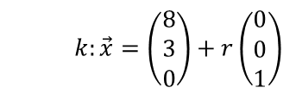

Wahlteil 2019 – Aufgabe B 2
$k:\vec{x}=\left(\begin{aligned}8 \\ 3 \\ 0\end{aligned}\right)+r\left(\begin{aligned}0 \\ 0 \\ 1\end{aligned}\right)$
Einsetzen von $r≈8,517$in $k$ liefert uns die Spitze $Q$ des Mastes, nämlich
$Q\left(8\left|3\right|8,517\right)$.
Da der Mast am Boden aufsetzt, kann man die Höhe an der $x_{3}$-Kooridnate der Spitze ablesen.
Ergebnis: Der Mast hat eine Höhe von etwa 8,5 LE.

